Slide 1
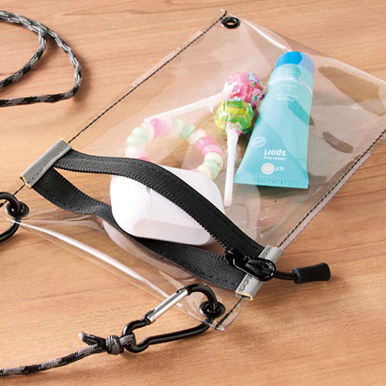
【提案書】
タッチ対応クリアスマホポーチ
特徴
ストラップの付け替えでタテ持ちにもヨコ持ちにもできるクリアスマホポーチです。中に入れたままでもスマホ操作が可能なため、使い勝手抜群！ノベルティ用などしておすすめです。
納期
納期スペース
仕様
素材：ポーチ本体／PVC・銅・ポリエチレン・ポリアセタール・亜鉛合金 ショルダーストラップ／ポリエステル・綿・ポリプロピレン・アルミニウム
サイズ：約13×22cm(ショルダーストラップ／カラビナ含め全長最大約130cm)
包装：ポリ袋入り
お見積
お見積りスペース

